Slide 1
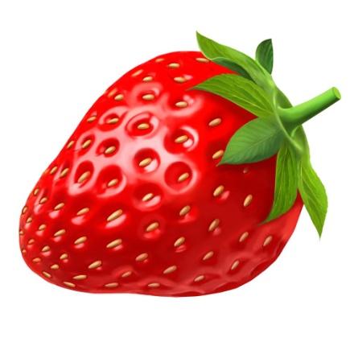
ΤΟ ΓΡΑΜΜΑ Φφ ΚΟΝΤΟΓΙΑΝΝΗ ΕΛΕΝΗ 4^{ο} ΝΗΠΙΑΓΩΓΕΙΟ ΚΟΡΔΕΛΙΟΥ ΑΠΡΙΛΙΟΣ 2021
Φφ

Slide 2
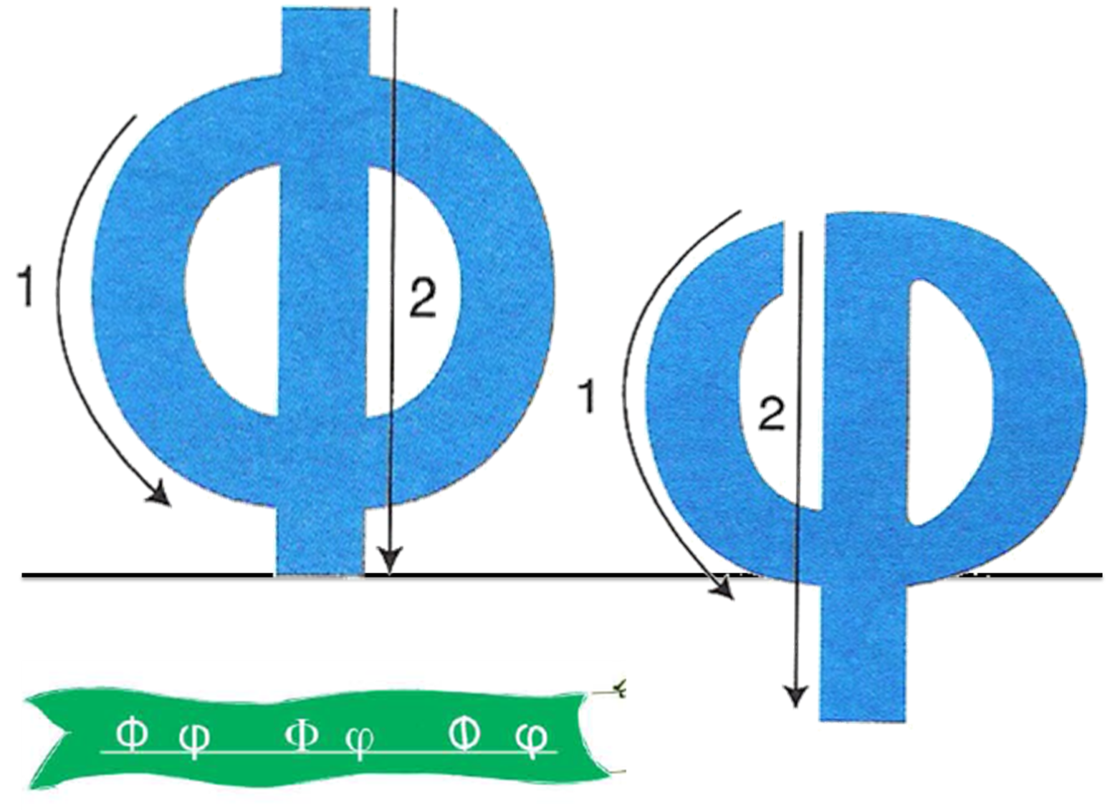

Slide 3
ΦΥΛΛΟ

Slide 4
ΦΥΤΟ

Slide 5
ΦΑΛΑΙΝΑ

Slide 6
ΦΑΡΟΣ

Slide 7
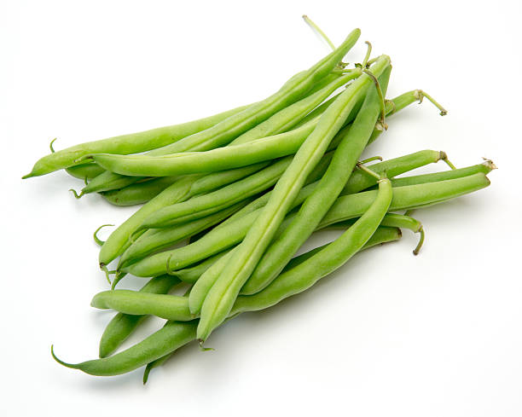
ΦΑΣΟΛΑΚΙΑ

Slide 8
ΦΑΚΟΣ

Slide 9
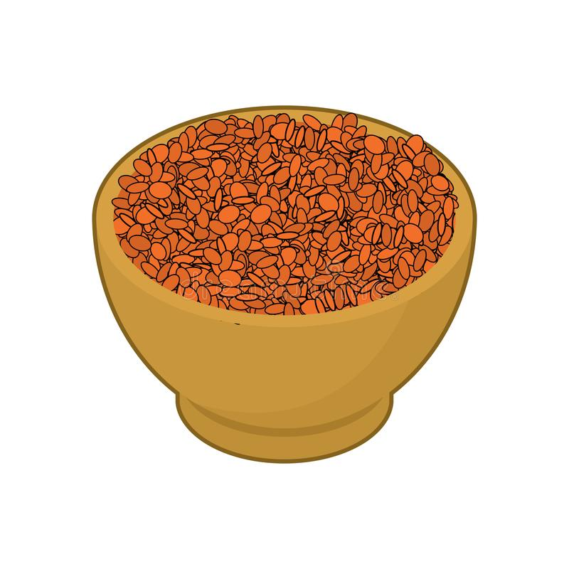
ΦΑΚΕΣ

Slide 10
ΦΑΡΑΣΙ

Slide 11
ΦΕΓΓΑΡΙ

Slide 12
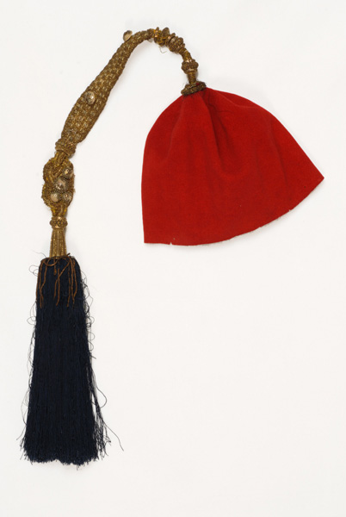
ΦΕΣΙ

Slide 13
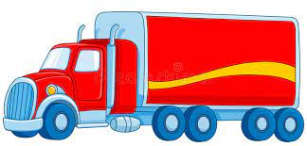
ΦΟΡΤΗΓΟ

Slide 14
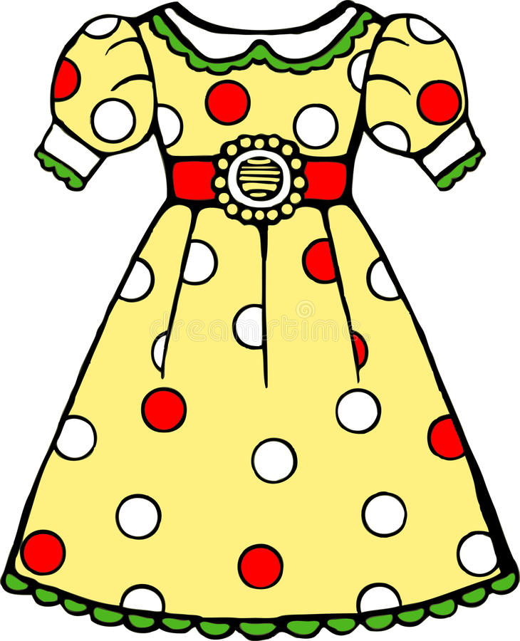
ΦΟΡΕΜΑ

Slide 15
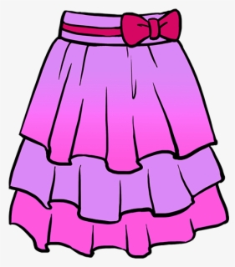
ΦΟΥΣΤΑ

Slide 16
ΦΙΔΙ

Slide 17
ΦΡΑΟΥΛΑ

Slide 18
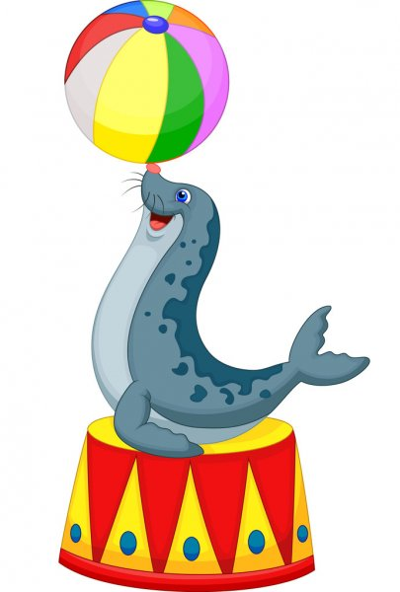
ΦΩΚΙΑ

Slide 19
ΦΩΤΙΑ

Slide 20
ΦΡΟΥΤΑ

Slide 21
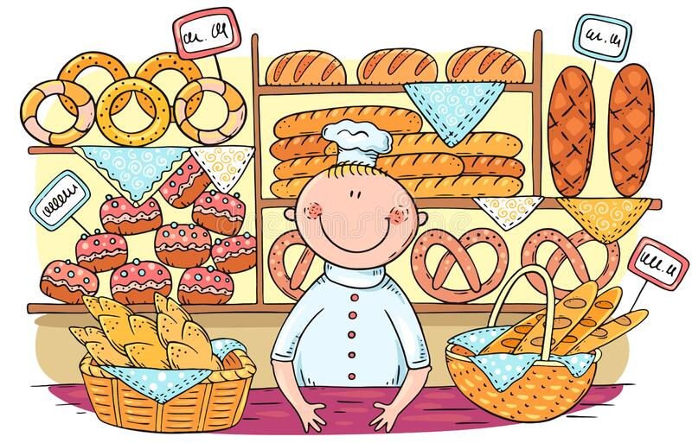
ΦΟΥΡΝΑΡΗΣ

Slide 22
ΦΑΡΜΑΚΕΙΟ

Slide 23
ΤΙ ΕΧΕΙ ΠΑΝΩ Ο ΜΙΣΧΟΣ ΕΝΌΣ ΦΥΤΟΥ; ΦΥΛΛΑ ΡΙΖΑ ΓΥΡΗ

Slide 24
ΦΥΛΛΑ

Slide 25
ΑΠΌ ΠΟΎ ΑΓΟΡΑΣΕ Η ΑΠΟΣΤΟΛΙΑ ΈΝΑ ΨΩΜΙ; ΖΑΧΑΡΟΠΛΑΣΤΕΙΟ ΜΑΝΑΒΗ ΦΟΥΡΝΟ

Slide 26
ΦΟΥΡΝΟ

Slide 27
ΠΟΙΟΣ ΚΑΤΑΠΙΕ ΤΟΝ ΠΙΝΟΚΙΟ; ΠΑΠΑΓΑΛΟΣ ΑΡΚΟΥΔΑ ΦΑΛΑΙΝΑ

Slide 28
ΦΑΛΑΙΝΑ

Slide 29
ΤΙ ΚΡΑΤΟΥΣΕ ΣΤΟ ΧΕΡΙ ΤΗΣ Η ΓΙΑΓΙΑ; ΦΟΡΕΜΑ ΛΟΥΛΟΥΔΙ ΓΛΥΚΟ

Slide 30
ΦΟΡΕΜΑ

Slide 31
ΤΙ ΦΟΡΕΣΕ Η ΧΡΥΣΑ; ΖΑΚΕΤΑ ΦΟΥΣΤΑ ΠΑΝΤΕΛΟΝΙ

Slide 32
ΦΟΥΣΤΑ

Slide 33
ΜΕ ΤΙ ΤΑΞΙΔΕΨΕ Ο ΕΥΑΓΓΕΛΟΣ; ΑΥΤΟΚΙΝΗΤΟ ΤΡΕΝΟ ΦΟΡΤΗΓΟ

Slide 34
ΦΟΡΤΗΓΟ

Slide 35
ΤΙ ΜΑΓΕΙΡΕΨΕ Η ΜΑΜΑ ; ΦΑΣΟΛΑΚΙΑ ΜΑΚΑΡΟΝΙΑ ΠΑΣΤΙΤΣΙΟ

Slide 36
ΦΑΣΟΛΑΚΙΑ

Slide 37
Ποιο όνομα αρχίζει από Φ; ΖΗΣΗΣ ΓΙΩΡΓΟΣ ΦΩΤΗΣ

Slide 38
ΦΩΤΗΣ

Slide 39
ΤΙ ΦΡΟΥΤΟ ΕΦΑΓΕ Η ΕΛΕΝΗ; ΜΗΛΟ ΚΕΡΑΣΙ ΦΡΑΟΥΛΑ

Slide 40
ΦΡΑΟΥΛΑ

Slide 41
ΤΙ ΕΙΔΕ ΤΟ ΠΛΟΙΟ ΤΗ ΝΥΧΤΑ; ΚΑΡΧΑΡΙΑ ΔΕΛΦΙΝΙ ΦΑΡΟ

Slide 42
ΦΑΡΟ

Slide 43
ΤΙ ΚΑΝΟΥΜΕ ΓΙΑ ΝΑ ΣΒΗΣΟΥΜΕ ΤΑ ΚΕΡΑΚΙΑ;
ΦΟΥΥΥΥΥΥΥΥΥ!!!

Slide 44
ΒΡΕΣ ΤΑ Φ φ

Slide 45
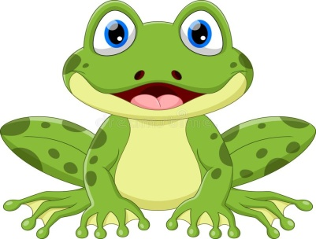
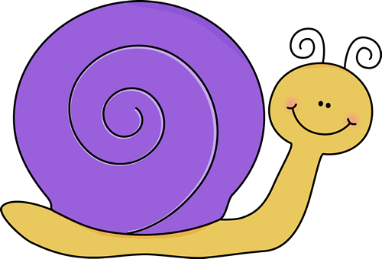
ΒΡΕΣ ΤΗΝ ΠΑΡΕΑ ΤΟΥΣ

Slide 46
ΔΙΑΒΑΖΟΥΜΕ Φ+Α ΦΑ Φ+Ε ΦΕ Φ+Ι ΦΙ Φ+Ο ΦΟ

Slide 47
ΒΡΕΣ ΤΟ ΣΩΣΤΟ ΣΠΙΤΑΚΙ
ΦΙ
ΦΟ
ΦΑ
ΦΕ
ΣΟ
ΦΕΓΓΑΡΙ
ΦΑΛΑΙΝΑ
ΦΟΡΤΗΓΟ
ΦΙΔΙ

Slide 48
ΒΡΕΣ ΤΟ ΣΩΣΤΟ ΣΠΙΤΑΚΙ
ΦΙ
ΦΟ
ΦΑ
ΦΕ
ΣΟ

Slide 49
ΑΣ ΓΡΑΨΟΥΜΕ

Slide 50
ΦΙΔΙ

Slide 51
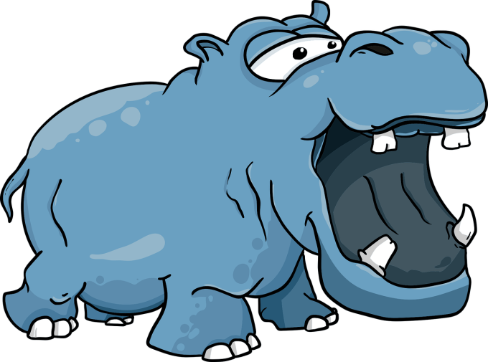
ΘΥΜΟΜΑΣΤΕ ΤΑ ΓΡΑΜΜΑΤΑ ΠΟΥ ΚΑΝΑΜΕ ΜΕΧΡΙ ΤΩΡΑ
Ττ
Ε ε
I ι

Slide 52
Ππ
Οο
Δδ

Slide 53
Α α
Χ χ

Slide 54
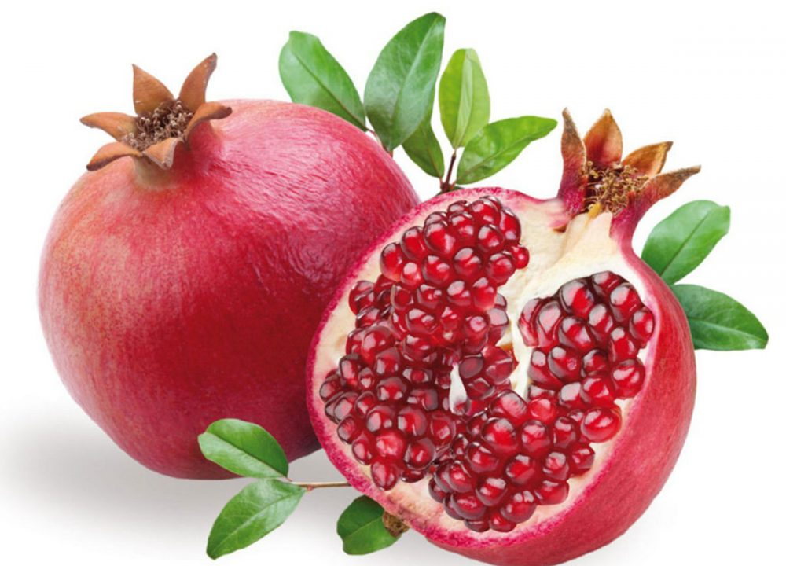
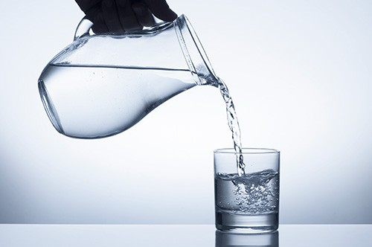
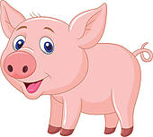
Ρρ
Νν
Γγ

Slide 55
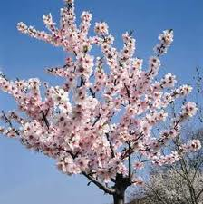
Κκ
Η η
Μμ

Slide 56
Λλ
Ζ ζ
Σσς

Slide 57
Ββ
Φφ

Slide 58
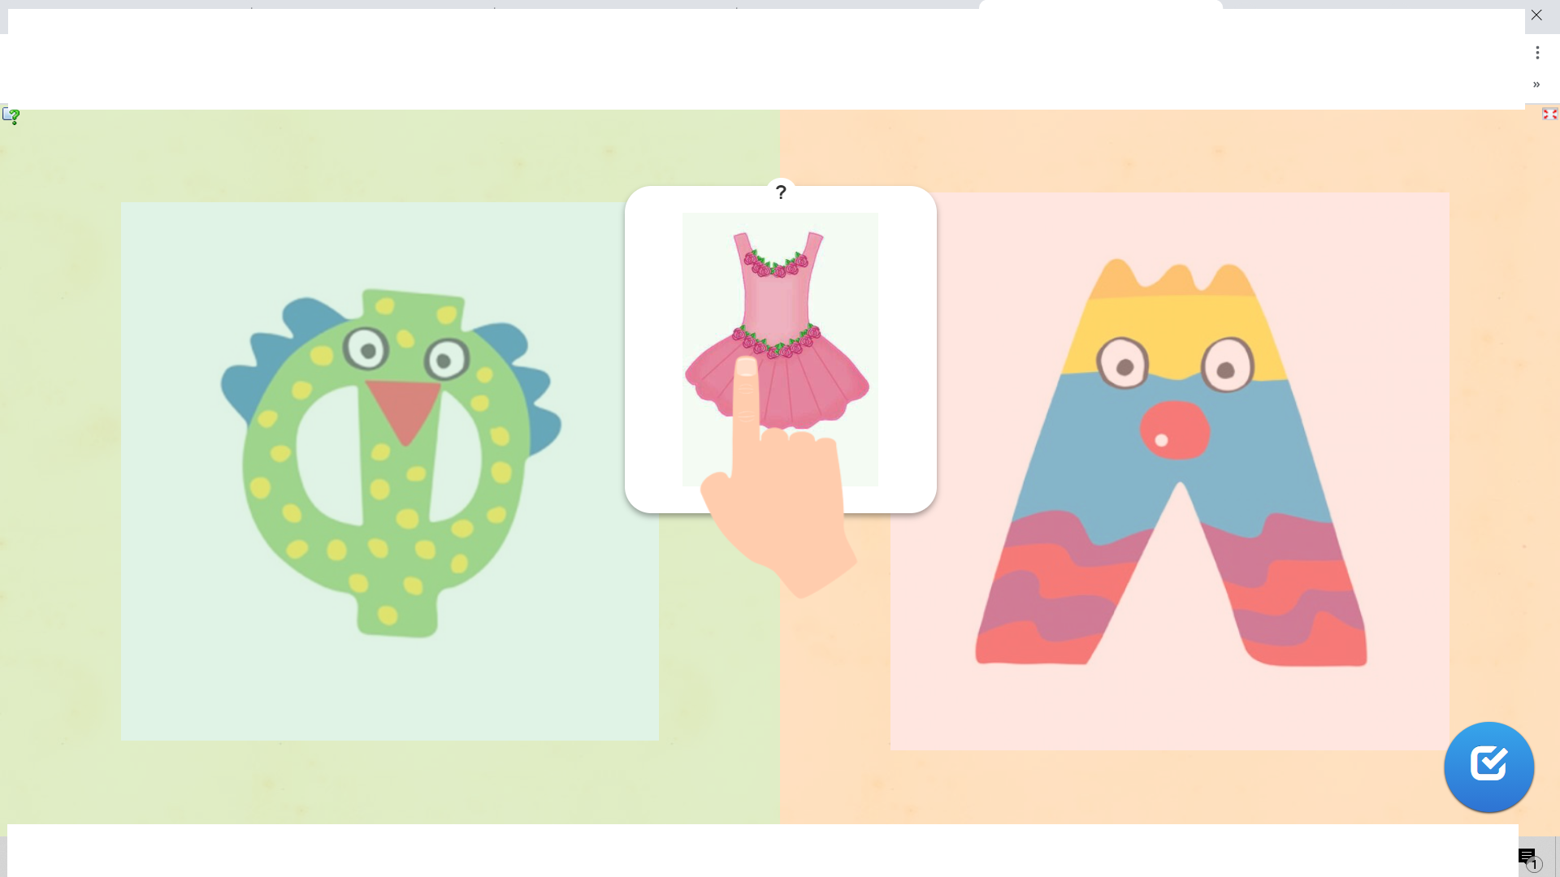
ΑΣ ΠΑΙΞΟΥΜΕ Φ-Λ
https://learningapps.org/watch?v=p2sfic7qa21

Slide 59
ΜΠΡΑΒΟ ΠΑΙΔΙΑ!!!

